Slide 1
73-я годовщина начала Второй мировой войны
71-ая годовщина начала блокады Ленинграда

Slide 2
1939 год – начало Второй Мировой Войны

Slide 3
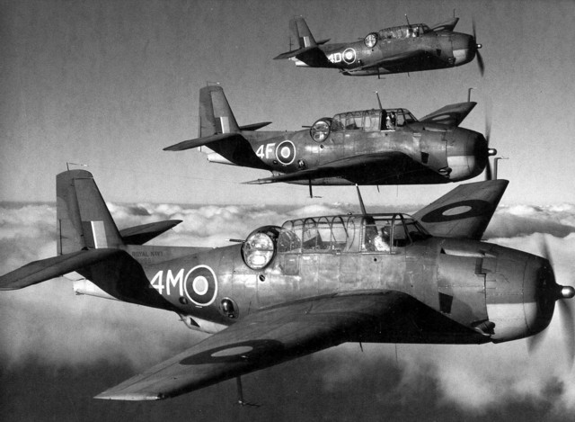
Фашистские самолёты бомбят мирных жителей…

Slide 4
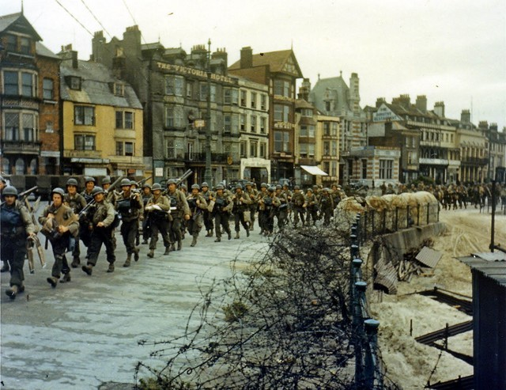
Захватчики…

Slide 5
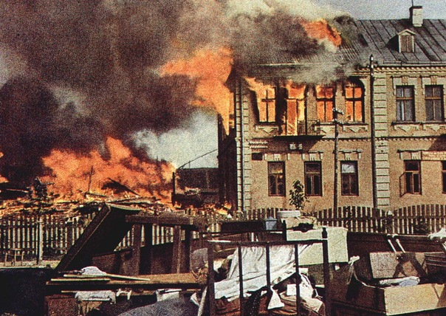
22 июня 1941 года началась Великая Отечественная война

Slide 6
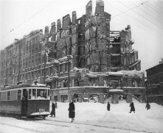
Сентябрь 1941 г. – начало блокады г. Ленинграда

Slide 7
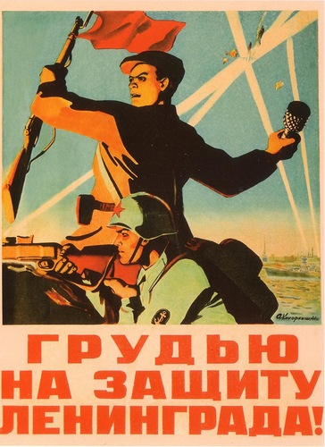

Slide 8
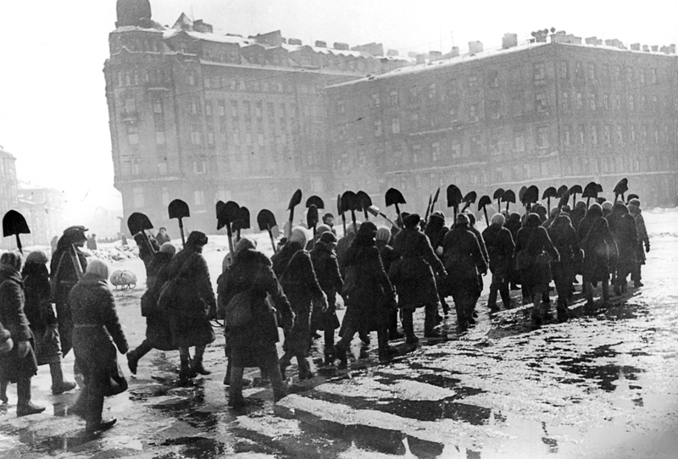
Ленинградки! На рытьё оборонительных сооружений!!!

Slide 9
Аэростаты – защита неба!

Slide 10
Защита Медного всадника…

Slide 11
Дети помогали раненым!

Slide 12
Вместо супа бурда из столярного клея Вместо чая – заварка сосновой хвои.

Slide 13
Это всё ничего, только руки немеют, Только ноги становятся вдруг не твои.

Slide 14
Я позабыл, какой у хлеба вкус, Давясь баландой с лебедой прогорклой, И лишь ночами снился хлеб Душистый, тёплый с ноздреватой коркой

Slide 15
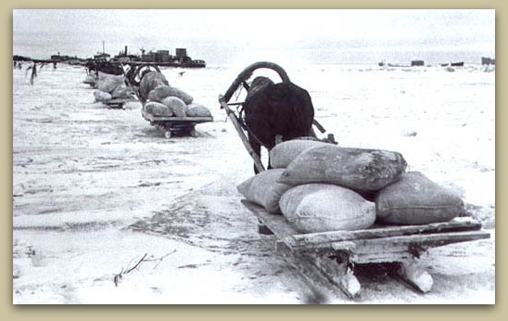
Дорога Жизни…

Slide 16
Блокадный хлеб, блокадная вода. Блокадный путь под вьюгой ледяною. Какой бессмертье куплено ценою, Мой город не забудет никогда!

Slide 17
За водой на Неву…

Slide 20
Бомбы ночью, обстрелы с рассвета. От полей, как от окон холодом. Только самое страшное – это Просыпаться ночами от голода.

Slide 21
Войны великой отпылали годы, Но мы не забываем ничего. Бессмертный подвиг нашего народа Встаёт, как высшей правды торжество.
Давайте почтим память погибших ленинградцев , воинов, отстоявших наш город и мир на земле, минутой молчания.

Slide 23
Конец
Презентацию подготовили:
Шершнёва О.Г.
Шолохова И.Н.
Иванова Н.В.

